Slide 1

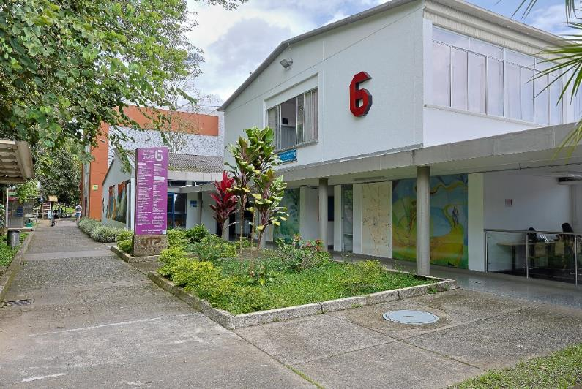
Gestión y sostenibilidad institucional
2025 - 2028
Proyecto: Gestión de la Comunicación y Promoción Institucional
39

Slide 2

Información general del proyecto
Código del proyecto | (PDI2028 – GSI - 39)
Dependencia responsable del proyecto | Rectoría
Pilar de Gestión | Gestión y sostenibilidad institucional
Coordinador Pilar de Gestión | Vicerrector Administrativo y Financiero
Programa | Cultura de la legalidad, la transparencia, el gobierno corporativo y la participación ciudadana
Procesos asociados (Sistema Integral de Gestión) | Estratégico - Direccionamiento Institucional
 | De evaluación y seguimiento - Control y seguimiento institucional
 | De apoyo - Administración institucional
Factores de calidad institucional a los que apunta el proyecto | 1. Misión y proyecto institucional
 | 5. Visibilidad nacional e internacional
 | 7. Pertinencia e impacto social
 | 10. Organización, gestión y administración
Estándares de calidad (Modelo de acreditación internacional Sello Sofía) | 1. Política y estrategia
 | 7. Vinculación con el entorno
 | 9. Información pública
Otras instancias o dependencias participantes | Grupos de valor de la institución (Recursos Informáticos y Educativos, Gestión de Tecnologías Informáticas y Sistemas de Información, Gestión del Talento Humano, Gestión de Documentos, Gestión de Calidad, Vicerrectoría de Responsabilidad Social y Bienestar Universitario). Todas las Facultades y Dependencias administrativas que demandan soporte comunicacional
Actores o entidades externas a la UTP que participan en el proyecto | Medios de comunicación, entidades gubernamentales del orden local, regional, nacional e internacional; sector productivo, otras universidades, sector comunitario
Programas a los cuales le aporta indirectamente el proyecto | Transversal a todos los pilares de gestión
Objetivos de Desarrollo Sostenible (ODS) a los cuales le aporta el proyecto | 10.Reducir la desigualdad en y entre todos los países
 | 16. Promover sociedades justas, pacíficas e inclusivas
39. Gestión de la Comunicación y Promoción Institucional

Slide 3
Identificación del problema, necesidad u oportunidad
La Universidad, como entidad del estado y en aras de la transparencia y la participación ciudadana, debe atender efectivamente las necesidades de comunicación de sus grupos de interés (Docentes – administrativos – estudiantes – egresados - jubilados, externos y aliados estratégicos), no obstante, se ha identificado la necesidad de trabajar en la articulación en los procesos que abarcan la comunicación institucional en sus diferentes niveles: Mediático, Segmentado e Interinstitucional. Lo anterior por las causa y efectos identificados.
Problema Central | Causas directas | Causas Indirectas
Desarticulación en los procesos que abarcan la comunicación institucional en sus diferentes niveles: Mediático, Segmentado e Interinstitucional | 1. Desarticulación para la adecuada Gestión de la comunicación y Promoción institucional. | 1.1 Falta de reconocimiento de Gestión de la Comunicación y Promoción Institucional como líder de los procesos comunicativos a nivel institucional. 1.2 Limitación en alcance de tareas o gestión. 1.3 Dependencia de otras áreas institucionales para el desarrollo de tareas propias.
 | 2. Desarticulación para los procesos de comunicación mediática. | 2.1 Falta de una agenda institucional compartida que permita alinear los mensajes que se difunden por medios propios y aliados externos. 2.2 Desconocimiento o subutilización de los canales y medios institucionales por parte de otras áreas, lo que dispersa la comunicación. 2.3 Limitada capacitación o acompañamiento en temas de comunicación estratégica para voceros institucionales y responsables de otras dependencias.
 | 3. Falta de articulación para una comunicación segmentada y una promoción institucional efectiva. | 3.1 Desactualización o falta de acceso a bases de datos segmentadas de públicos objetivos, como estudiantes, egresados, profesores y comunidad externa. 3.2 Carencia de herramientas tecnológicas y metodológicas adecuadas para gestionar campañas diferenciadas y medir su impacto.
 | 4. Fallas en la gestión y articulación interinstitucional. | 4.1 Falta de espacios regulares de coordinación o comités de comunicación interdependencias 4.2 Ausencia de lineamientos institucionales claros sobre los roles y responsabilidades comunicativas de cada dependencia, lo que genera confusión y duplicidad de funciones.
 | Efectos directos | Efectos indirectos
 | 1. Dificultad para articular los procesos comunicativos con el reconocimiento adecuado desde las demás áreas. | 1.1 Falta de gobernabilidad y representatividad para la ejecución de algunas tareas de Gestión de la Comunicación y Promoción Institucional. 1.2 Falta de articulación por desconocimiento del Sistema Integral de Comunicaciones y los alcances de cada componente. 1.3 Gestión de la Comunicación y Promoción Institucional ineficiente.
 | 2. Incumplimientos con las dependencias internas y con los medios externos contratados. | 2.1 Desconfianza de otras áreas académicas y administrativas hacia la oficina de comunicaciones, lo que dificulta la colaboración en futuras campañas o proyectos institucionales. 2.2 Pérdida de oportunidades en medios regionales y nacionales, por no cumplir con tiempos o condiciones previamente acordadas con aliados externos. 2.3 Afectación de la imagen institucional, al percibirse desorganización o falta de profesionalismo en la ejecución de acciones comunicativas.
 | 3. No se evidencia una comunicación que se dirija de manera efectiva a la población requerida. | 3.1 Baja participación de estudiantes, docentes y administrativos en programas o eventos clave, por desconocimiento o falta de claridad en los mensajes difundidos. 3.2 Percepción de exclusión o falta de representación de algunos grupos poblacionales dentro de la comunidad universitaria. 3.3 Desalineación entre los objetivos institucionales y la percepción que tiene la comunidad sobre ellos, afectando el impacto de las estrategias de comunicación interna.
 | 4. Desarticulación interinstitucional el cual afecta el sentido de pertenencia tanto al interior de la universidad como de forma externa | 4.1 Mensajes contradictorios o fragmentados en los distintos canales institucionales, lo que genera confusión entre los públicos internos y externos. 4.2 Falta de una narrativa institucional coherente, que dificulta fortalecer la identidad y el posicionamiento de la UTP en el ámbito regional y nacional. 4.3 Reducción del sentido de pertenencia de estudiantes, egresados y colaboradores, al no sentirse identificados ni involucrados en las dinámicas comunicativas de la universidad.
39. Gestión de la Comunicación y Promoción Institucional

Slide 4




Descripción del proyecto
Involucrados
Las funciones esenciales de toda institución de educación superior se enmarcan en la docencia, investigación y extensión, las que a su vez generan todo tipo de interrelaciones en los campos de la ciencia, tecnología, arte, cultura y humanismo, y una serie de conocimientos, productos y servicios destinados a impactar a la sociedad en diferentes escalas. Todo ello debe visibilizarse a través de un elemento fundamental de carácter transversal: la comunicación pública, transmisora esencial de la información que fluye entre las fuentes y sus destinatarios internos y externos. Teniendo en cuenta la intervención Institucional en procesos educativos y sociales de gran escala se requiere contar con este componente de manera clara, explícita y de carácter integral.
En este orden de ideas, el proyecto busca fortalecer la articulación en la implementación del Sistema Integral de Comunicaciones de la institución, que permita a la Universidad resolver la necesidad existente, partiendo de un modelo de comunicación pública conformado por cuatro componentes: Mediático (planificación, difusión y control de la información en medios para fortalecer la imagen institucional) Segmentado (Direccionamiento de públicos específicos y de acciones para fortalecer la imagen y posicionamiento de la institución) Interinstitucional (Calidad y efectividad del intercambio de información entre distintas instituciones para lograr objetivos comunes), que de forma integral, gestione la comunicación y promoción institucional.
Unidades organizacionales: Grupos de valor de la institución (Recursos Informáticos y Educativos, Gestión de Tecnologías Informáticas y Sistemas de Información, Gestión del Talento Humano, Gestión de Documentos, Gestión de Calidad, Vicerrectoría de Responsabilidad Social y Bienestar Universitario). Todas las Facultades y Dependencias administrativas que demandan soporte comunicacional
Entidades externas a la UTP: Medios de comunicación, entidades gubernamentales del orden local, regional, nacional e internacional; sector productivo, otras universidades, sector comunitario
39. Gestión de la Comunicación y Promoción Institucional
Beneficiarios: Rectoría. Facultades. Dependencias administrativas. Vicerrectorías. Estudiantes. Medios de comunicación. Entidades gubernamentales. Sector productivo. Otras universidades. Sector comunitario.

Slide 5
Objetivos del proyecto
General
Fortalecer la articulación de los procesos de comunicación institucional en sus niveles mediático, segmentado e interinstitucional, mediante el diseño e implementación de estrategias integrales que mejoren la coherencia, eficiencia y efectividad en la transmisión de mensajes dentro y fuera de la organización.
Específicos
39. Gestión de la Comunicación y Promoción Institucional
Optimizar la gestión de la comunicación y la promoción institucional mediante el establecimiento de lineamientos y protocolos que integren las acciones comunicativas de las diferentes áreas de la organización.
Fortalecer los procesos de comunicación mediática institucional a través de la coordinación efectiva entre los canales de difusión y la alineación de los mensajes institucionales.
Diseñar e implementar estrategias de comunicación segmentada que respondan a las características de cada público objetivo y contribuyan a una promoción institucional más eficaz.
Mejorar la articulación interinstitucional mediante la creación de mecanismos de coordinación y cooperación que permitan una comunicación fluida y coherente entre las entidades involucradas.

Slide 6
Planes operativos
Plan operativo | Acciones
Gestión Estratégica de la Comunicación Institucional | Generar acciones que convoquen a las dependencias involucradas a realizar una planeación estratégica de la Gestión Comunicación y Promoción Institucional. Identificar necesidades comunicativas de la comunidad Universitaria y de las dependencias académicas y administrativas de una Universidad Tecnológica de Pereira. Estructurar, desarrollar y hacer seguimiento a los componentes de la Red Estratégica de Comunicaciones. Direccionamiento estratégico de Información y campañas comunicativas institucionales. Atención a solicitudes de publicación en los medios de comunicación masiva institucionales.
Gestión de la Comunicación Mediática | Gestión a solicitudes de publicación en medios externos de comunicación masiva. Diseñar e Implementar una Estrategia de difusión. Apropiación de los servicios y actividades realizadas por las diferentes dependencias. Gestión de contratación de medios de comunicación externos para difusión y publicaciones . Monitoreo de medios externos.
Gestión de la Comunicación Segmentada y Promoción Institucional | Generar estrategias de comunicación segmentada . Promoción de las iniciativas de rectoría para la presentación de informes, socialización y participación de la comunidad universitaria. Implementar una parrilla de contenidos segmentados según los grupos de interés internos y externos.
Gestión de la Comunicación Interinstitucional | Gestión de relaciones públicas institucionales. Socialización y capacitación manual de protocolo y relaciones públicas institucionales.
39. Gestión de la Comunicación y Promoción Institucional

Slide 7

¡GRACIAS!

